Slide 1


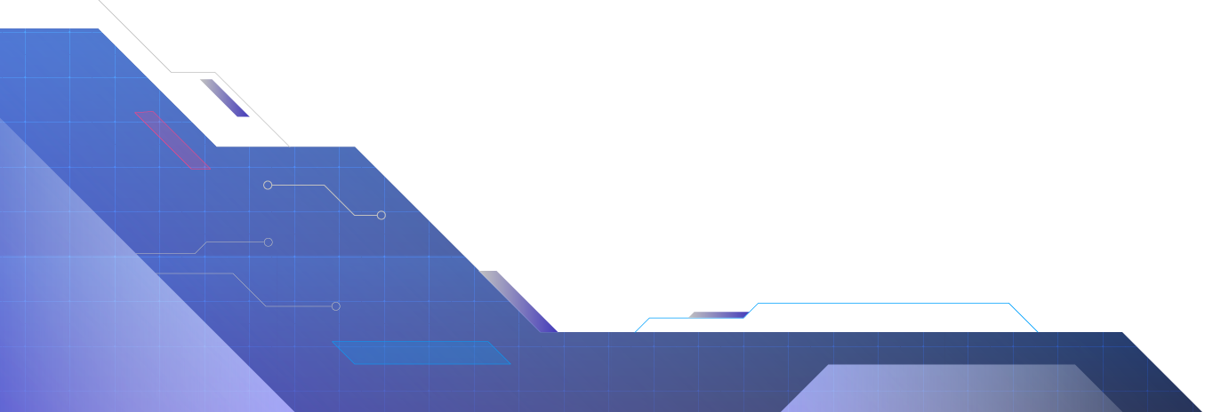
Giới thiệu về Numpy
Thiết kế ứng dụng dựa trên mã nguồn mở

Slide 2
Giới thiệu thành viên
PHẠM VŨ TRƯỜNG
NGUYỄN PHÚ VINH
PHẠM THANH TÙNG
NGUYỄN XUÂN ĐẠT

Slide 3
NỘI DUNG
01
02
03
04
Giới thiệu về Numpy
Các hàm trong Numpy
Ưu và nhược điểm, ứng dụng
Ví dụ
05
Tổng kết

Slide 4
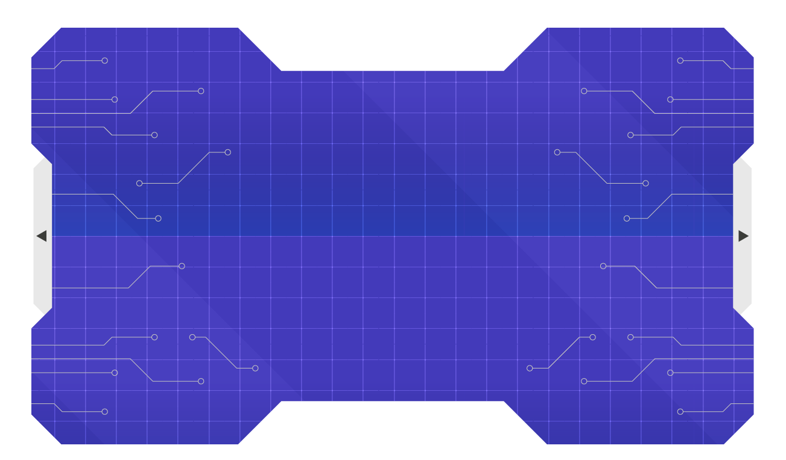
01
Giới thiệu về Numpy

Slide 5

1. Giới thiệu về Numpy
a. Khái niệm
Numpy (Numerical Python): là một thư viện toán học rât phổ biến và mạnh mẽ của Python. NumPy được trang bị các hàm số đã được tối ưu, cho phép làm việc hiệu quả với ma trận và mảng, đặc biệt là dữ liệu ma trận và mảng lớn với tốc độ xử lý nhanh hơn nhiều lần khi chỉ sử dụng Python đơn thuần.

Slide 6
1. Giới thiệu về Numpy
b. Mục đích của Numpy
Xử lý các phép toán phức tạp trên mảng và ma trận
Cung cấp các hàm toán học tiên tiến
Tối ưu hóa các hàm xử lý nhờ các thuật toán cao cấp, gần sát với phần cứng

Slide 7
02
Các hàm trong Numpy

Slide 8

np.array(): Hàm tạo mảng (chứa n phần tử có cùng một kiểu dữ liệu)
#Hàm thống kê np.sum(): Tính tổng các phần tử trong mảng. np.mean(): Tính trung bình cộng của các phần tử trong mảng. np.max(): Tìm giá trị lớn nhất trong mảng. np.min(): Tìm giá trị nhỏ nhất trong mảng. np.median(arr): Trả về giá trị trung vị của mảng arr.
2. Các hàm trong Numpy

Slide 9
#Hàm so sánh np.equal(): Kiểm tra xem hai mảng có bằng nhau hay không. np.greater(): Kiểm tra xem phần tử của mảng thứ nhất có lớn hơn phần tử tương ứng của mảng thứ hai hay không. np.less(): Kiểm tra xem phần tử của mảng thứ nhất có nhỏ hơn phần tử tương ứng của mảng thứ hai hay không.
2. Các hàm trong Numpy

Slide 10
Các hàm xử lý chuỗi
Các hàm toán học
Các hàm thống kê
Các hàm tạo ma trận
…
2. Các hàm trong Numpy

Slide 11
03
Ưu điểm và nhược điểm

Slide 12

3. Ưu điểm và nhược điểm
a. Ưu điểm
Hiệu suất cao: NumPy được tối ưu hóa để xử lý các mảng lớn và thực hiện các phép toán nhanh hơn so với danh sách (lists) trong Python
Tiết kiệm bộ nhớ: NumPy sử dụng ít bộ nhớ hơn so với danh sách Python, đặc biệt là khi làm việc với các mảng lớn
Đa chiều: Hỗ trợ các mảng n-chiều, cho phép lưu trữ và xử lý dữ liệu phức tạp
Thao tác dễ dàng: Cung cấp nhiều hàm hỗ trợ để thao tác với các mảng, như sắp xếp, chọn lọc, biến đổi hình dạng
Tương thích cao: Dữ liệu trong NumPy có thể dễ dàng trao đổi với các thư viện khác, như Pandas, Matplotlib, và SciPy

Slide 13
3. Ưu điểm và nhược điểm
b. Nhược điểm
Yêu cầu học tập: Đối với người mới bắt đầu, việc học cách sử dụng NumPy có thể mất thời gian và cần nỗ lực
Giới hạn kiểu dữ liệu: NumPy yêu cầu các phần tử trong mảng phải có cùng kiểu dữ liệu, điều này có thể hạn chế trong một số trường hợp
Không dữ liệu với dữ liệu nhỏ: Đối với các tập dữ liệu nhỏ, lợi ích về hiệu suất của NumPy có thể không rõ ràng so với danh sách Python

Slide 14
04
Ví dụ

Slide 15
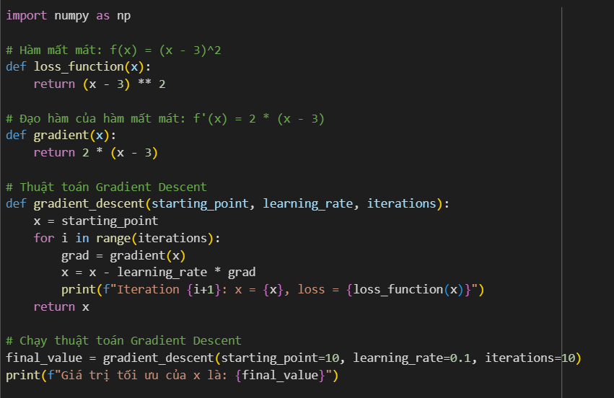

Slide 16
Phân tích:
Gradient Descent là một thuật toán tối ưu hóa dựa trên việc giảm dần giá trị của hàm mất mát (loss function) bằng cách di chuyển ngược chiều của gradient (đạo hàm) tại mỗi bước.
Trong ví dụ này, hàm mất mát là f(x) = (x - 3)^2, và mục tiêu là tìm giá trị của x sao cho hàm mất mát đạt giá trị nhỏ nhất.
Tại mỗi bước, chúng ta tính đạo hàm (gradient) của hàm mất mát tại vị trí hiện tại của x. Sau đó, chúng ta cập nhật giá trị của x bằng cách di chuyển một đoạn nhỏ theo hướng ngược lại với gradient. Kích thước của bước di chuyển được xác định bởi tham số learning_rate.

Slide 17
Ưu điểm:
Dễ hiểu và triển khai: Gradient Descent là một thuật toán cơ bản, dễ hiểu, và có thể triển khai một cách dễ dàng với Numpy.
Hiệu quả cho các bài toán tối ưu hóa: Nó phù hợp cho việc tối ưu hóa các hàm phức tạp, đặc biệt khi hàm có nhiều tham số.
Thời gian tính toán nhanh: Nhờ Numpy, các phép toán ma trận và vector hóa được thực hiện nhanh chóng nhờ các phép tính song song và tối ưu hóa bộ nhớ.

Slide 18
Nhược điểm:
Chọn learning rate không đúng có thể gây ra vấn đề: Nếu learning rate quá lớn, thuật toán có thể không hội tụ hoặc dao động xung quanh giá trị tối ưu. Nếu quá nhỏ, quá trình hội tụ sẽ diễn ra rất chậm.
Phụ thuộc vào điểm khởi đầu: Kết quả của Gradient Descent có thể khác nhau tùy thuộc vào điểm bắt đầu. Nếu hàm mất mát có nhiều điểm cực trị cục bộ, thuật toán có thể dừng ở điểm cực trị cục bộ thay vì cực trị toàn cục.
Không xử lý tốt với các hàm có bề mặt phức tạp: Với các hàm có nhiều điểm đồi núi hoặc bề mặt phức tạp, thuật toán có thể mất nhiều thời gian để hội tụ hoặc bị mắc kẹt ở điểm cực trị cục bộ.

Slide 19
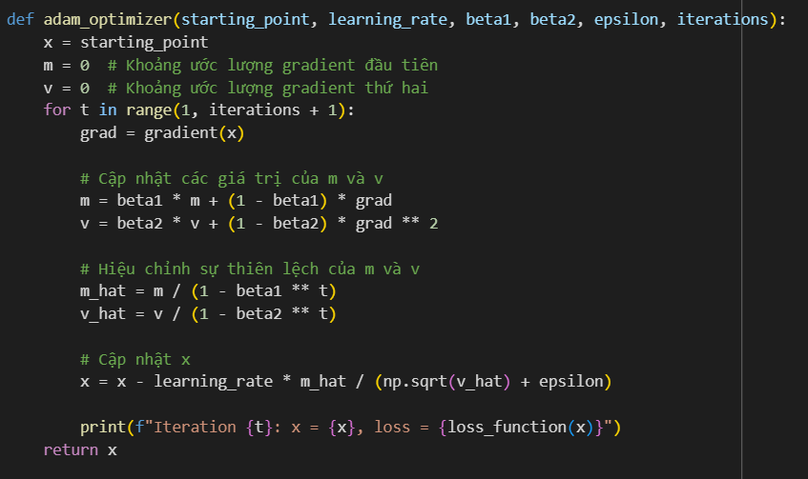
Hướng giải quyết
Cải thiện chọn learning rate (Tối ưu hóa tỷ lệ học)

Slide 20
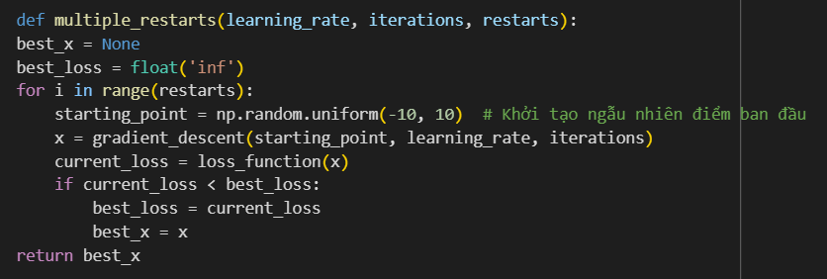
Hướng giải quyết
Khắc phục vấn đề phụ thuộc vào điểm khởi đầu

Slide 21
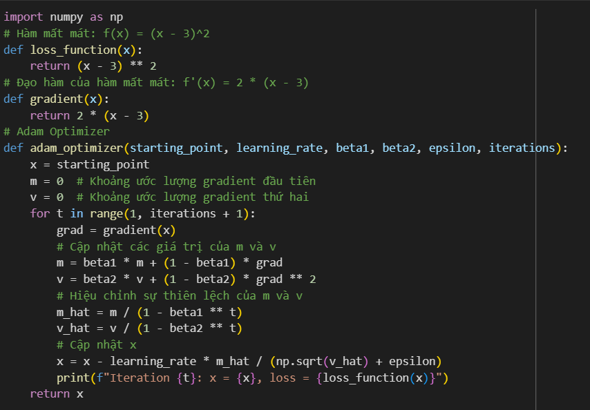
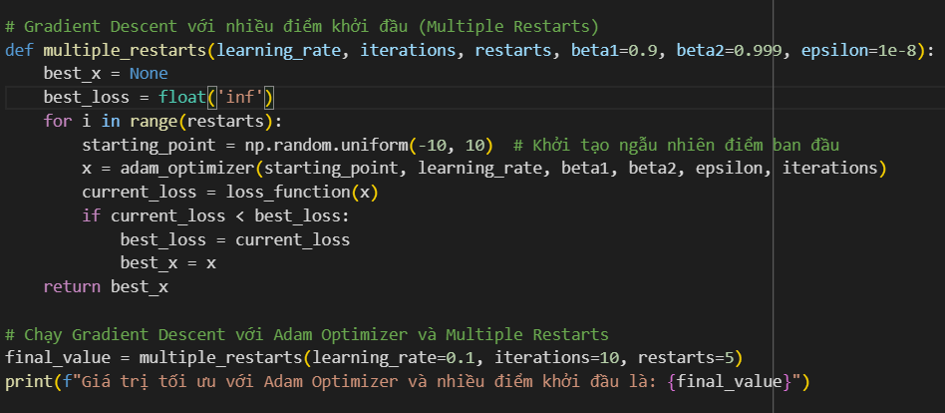
Hướng giải quyết
Kết quả cuối:

Slide 22
05
Tổng kết

Slide 23
Vai trò:
NumPy đóng vai trò quan trọng trong việc nâng cao hiệu năng và đơn giản hóa các tác vụ tính toán phức tạp trên dữ liệu. Nó là một công cụ không thể thiếu khi làm việc với dữ liệu lớn và các bài toán số học, cung cấp các giải pháp tối ưu cho các bài toán liên quan đến khoa học dữ liệu, tính toán khoa học, và kỹ thuật.

Slide 26
JANUARY
FEBRUARY
MARCH
APRIL
MAY
JUNE
PHASE 1
Task 1
Task 2
PHASE 2
Task 1
Task 2
JANUARY
FEBRUARY
MARCH
APRIL
PHASE 1
Task 1
Task 2

Slide 29
...and our sets of editable icons
You can resize these icons without losing quality.
You can change the stroke and fill color; just select the icon and click on the paint bucket/pen.
In Google Slides, you can also use Flaticon’s extension, allowing you to customize and add even more icons.

Slide 30
Educational Icons
Medical Icons

Slide 31
Business Icons
Teamwork Icons

Slide 32
Help & Support Icons
Avatar Icons

Slide 33
Creative Process Icons
Performing Arts Icons

Slide 34
Nature Icons

Slide 35
SEO & Marketing Icons

Slide 36


